Slide 1

MAESTRÍA EN RECREACIÓN
Y
TIEMPO LIBRE
TEMA: ACTIVIDADES RECREATIVAS Y RELACIONES LABORALES DE LOS EMPLEADOS DE LA OFICINA TÉCNICA WEATHER CONSULTING DE QUITO
AUTORA: LCDA. REYES CEVALLOS, SOLEDAD ISABEL
DIRECTOR: PHD. CASTILLEJO OLÁN, RUBÉN
SANGOLQUÍ
2019

Slide 2
CAPÍTULO
I

Slide 3
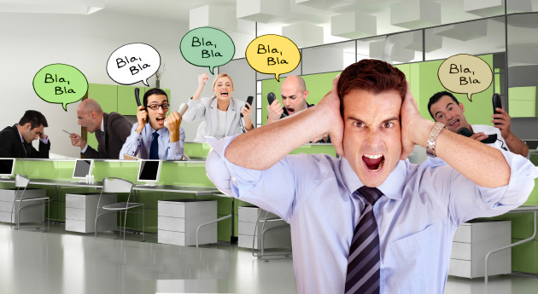

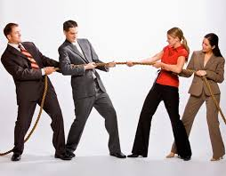
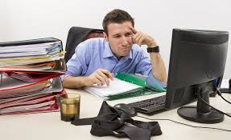

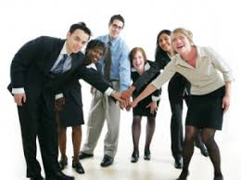
Antecedentes
Cantidad de exigencias
Falta de comunicación
Exceso de trabajo
Malas relaciones laborales
Fatiga, agotamiento
Actividades Recreativas

Slide 4
  Planteamiento del problema de investigación
¿Cómo mejorar las relaciones laborales mediante un programa de actividades recreativas en los empleados de la Oficina Técnica Weather Consulting de Quito?

Slide 5
  Objetivo General
Diseñar un programa recreativo para fortalecer las relaciones laborales de los empleados de la Oficina Técnica Weather Consulting de Quito.

Slide 6
Objetivos Específicos
1. Antecedentes teóricos y metodológicos básicos
2. Diagnosticar las relaciones laborales
3. Aplicar el programa de actividades recreativas.
4. Analizar los resultados obtenidos

Slide 7
  Justificación e importancia
Impacto social y productivo
Entorno empresarial
Transformación que los trabajadores brinden a su vida

Slide 8
  Hipótesis
La aplicación de un programa de actividades recreativas ayudará al fortalecimiento de las relaciones laborales de los empleados de la Oficina Técnica Weather Consulting.

Slide 9
Operacionalización de variables

Slide 11
  Población y muestra
  La población es de 18 trabajadores de la Oficina Técnica Weather Consulting

Slide 12
Métodos de investigación
Método analítico-sintético
Método hipotético deductivo
Métodos empíricos Observación Cuestionario Pre experimento y Pos experimento
Métodos estadísticos

Slide 13
CAPÍTULO
II

Slide 14

MARCO TEÓRICO
CONCEPTUALIZACIÓN DE LA RECREACIÓN
Fernández (1999) la considera como “cualquier forma de acción o práctica en la cual el ser humano consigue auto expresarse; fortificar su cuerpo, mente y espíritu gastados por el ritmo de la vida diaria; permitiéndole un desarrollo integral máximo” (p.2).
BENEFICIOS DE LA RECREACIÓN
SALUD,FÍSICO,PSICOLÓGICO,SOCIAL
Mejora la calidad de vida
Aumento de la capacidad de trabajo
Eleva la autoestima
Mejora las relaciones personales
Voluntaria
De participación gozosa
CARACTERÍSTICAS DE LA RECREACIÓN
ÁREAS DE LA RECREACIÓN
Son trece áreas de la recreación

Slide 15
MARCO TEÓRICO
RECREACIÓN LABORAL
Social M. d., (2018) manifiesta: Consiste en el conjunto de actividades, emociones, experiencias y vivencias planificadas que se realizan en los centros de trabajo las cuales son diseñadas a partir de las características y necesidades de la población.
RELACIONES LABORALES
Para Holm-Detlev Köhler, Antonio Martín (2005) indica:
Las relaciones laborales engloban interacciones entre distintos actores (personas, grupos, organizaciones) que generan formas variadas de regulación (normas, contratos, instituciones, reglas informales).
BENEFICIOS PARA EL TRABAJADOR
Genera beneficios tanto para el trabajador como para la empresa.
SATISFACCIÓN LABORAL Y DIMENSIONES
Actitud que posee el trabajador en su lugar de trabajo .

Slide 16
El cuestionario de Litwin y Stringer
De acuerdo a Litwin y Stringer (1967), citado por Méndez, (2006) manifiestan: Este instrumento dio origen a que se ponga a prueba ciertas hipótesis acerca de la influencia del estilo de liderazgo y del clima organizacional sobre la motivación y la conducta de los miembros de la organización.

Slide 17
Para la evaluación de las preguntas del cuestionario se utilizó la siguiente escala.
ESCALA CUALITATIVA | ESCALA CUANTITATIVA
TOTALMENTE DE ACUERDO | 1
DE ACUERDO | 2
EN DESACUERDO | 3
EN TOTAL DESACUERDO | 4
Fuente: Basado en el modelo de la escala de Like

Slide 18
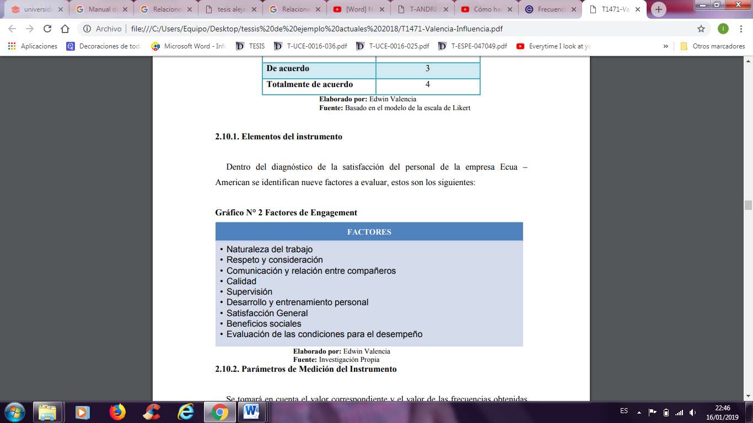
Factores de Engagement
Fuente: Tesis Edwin Valencia (2014)

Slide 19
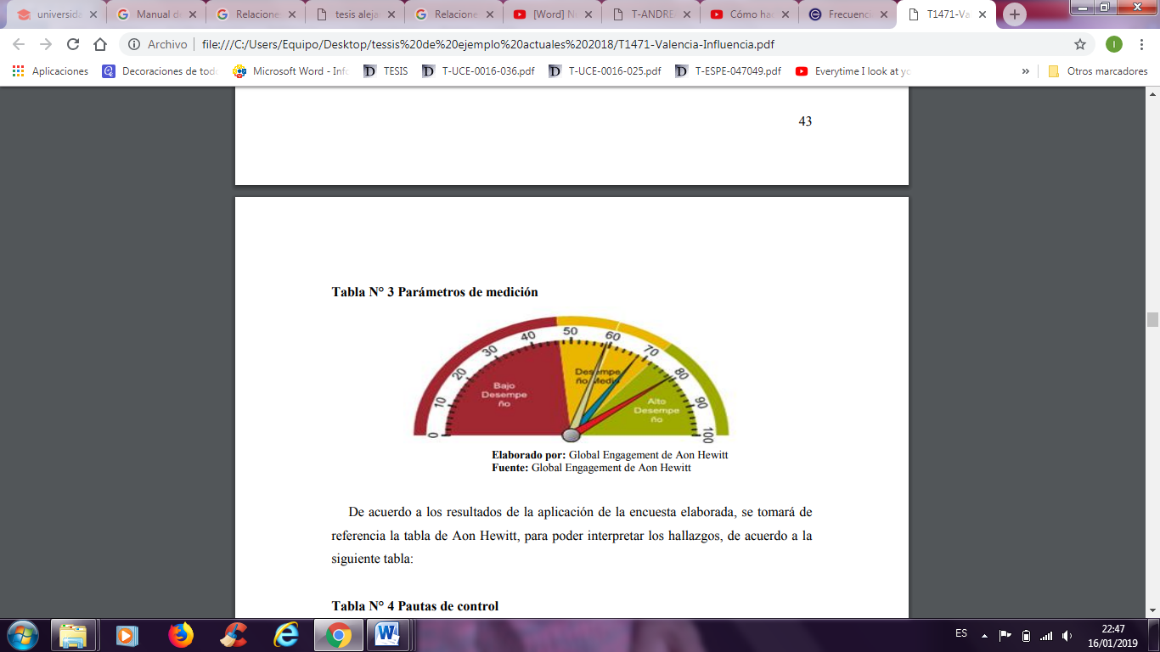
El cuestionario de Litwin y Stringer
PAUTAS DE CONTROL

Slide 20
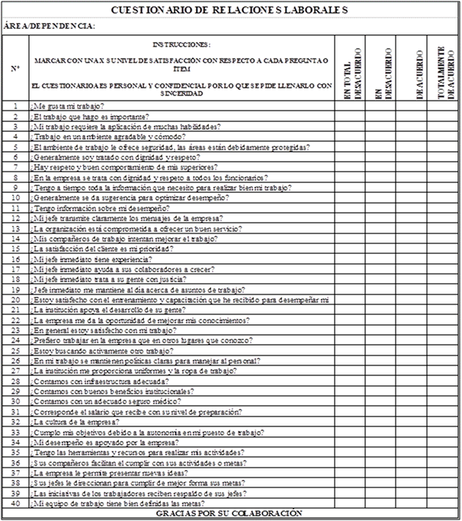

Slide 21
Marco legal
La Constitución de la República del Ecuador indica lo siguiente:
Art. 24 Las personas tienen derecho a la recreación y al esparcimiento, a la práctica del deporte y al tiempo libre. (Ecuador, 2008)
El Plan Nacional del Buen Vivir 2017-2021
Eje 1: Derechos para todos durante toda la vida.

Slide 22
Ley de Deporte, Educación Física y Recreación
Art. 3 De la práctica del deporte, educación física y recreación
Art. 11 De la práctica del deporte, educación física y recreación.-
Art. 82 El Estado protegerá, estimulará, promoverá y coordinará la cultura física, el deporte y la Recreación, como actividades para la formación integral de las personas.
Art. 89 De la recreación.- La recreación comprenderá todas las actividades físicas lúdicas …
Art. 92 Regulación de las actividades deportivas.

Slide 23
CAPÍTULO
III

Slide 24
  Dimensiones de la Satisfacción Laboral y Relaciones Laborales Pre Test

Slide 25
Dimensiones de la Satisfacción Laboral y Relaciones Laborales Pos Test

Slide 26
CAPÍTULO
IV

Slide 27
PROGRAMA RECREATIVO
“WEATHER CONSULTING RECRÉATE” CON ÉNFASIS A MEJORAR LAS RELACIONES LABORALES

Slide 28
Objetivo General
Elaborar un programa de actividades recreativas para los empleados de la Oficina Técnica Weather Consulting Quito para mejorar las relaciones laborales entre los empleados.
Objetivos Específicos
1. Que los empleados de la Oficina Técnica Weather Consulting mejoren sus relaciones laborales por medio de las actividades recreativas.
2. Los empleados de la Oficina Técnica Weather Consulting obtengan conocimiento de las actividades recreativas que pueden realizar dentro y fuera de la oficina.
3. Crear un programa recreativo.

Slide 29
Justificación
El programa de actividades recreativas está dirigido a los empleados de la Oficina Weather Consulting, esto con la finalidad de que los trabajadores tengan conocimiento de la importancia de la recreación ya que en la actualidad las deficientes relaciones laborales en la empresa es lo que afecta a los trabajadores, generando en el grupo mala comunicación, falta de respeto y empatía causando malestar en las labores y en el trabajo.

Slide 30
Planificación Programa Weather Consulting Recréate

Slide 31
Contenidos del Programa Weather Consulting Recréate
FASE 2

Slide 32
Planificación de las actividades mensuales del Programa Weather Consulting Recréate

Slide 34
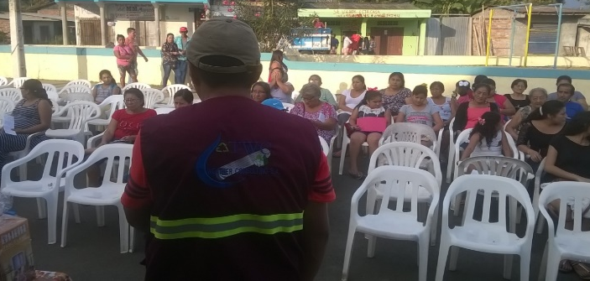
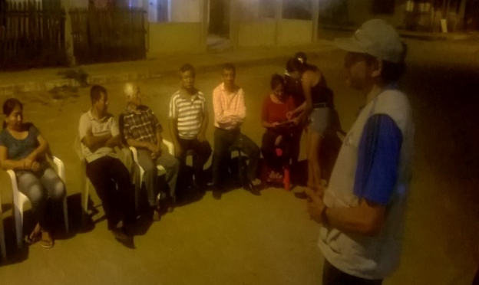
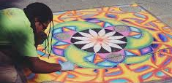
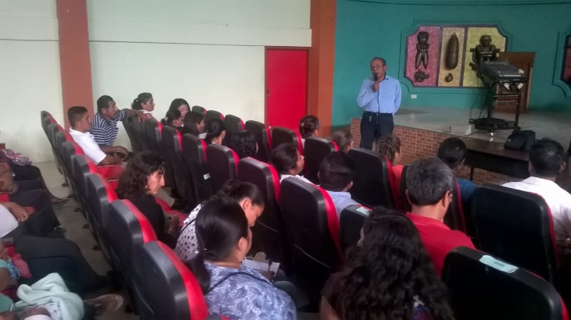
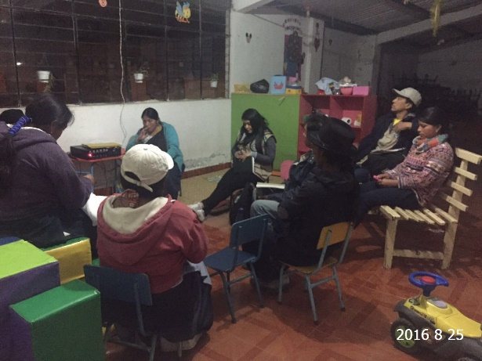
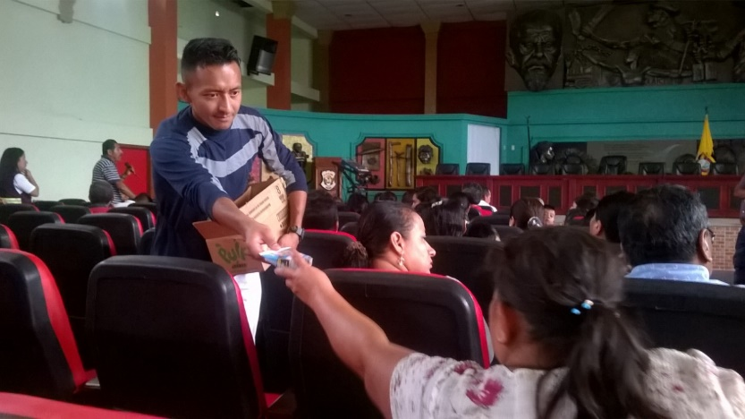

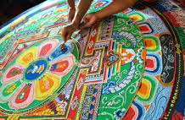
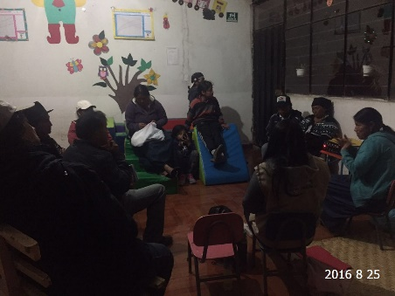
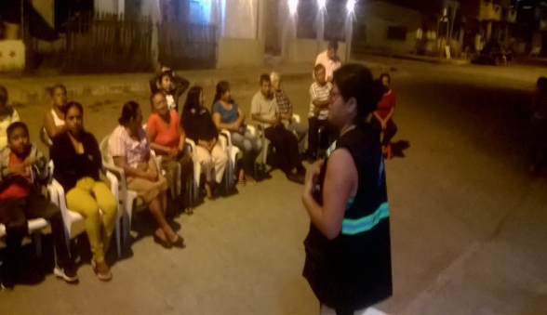
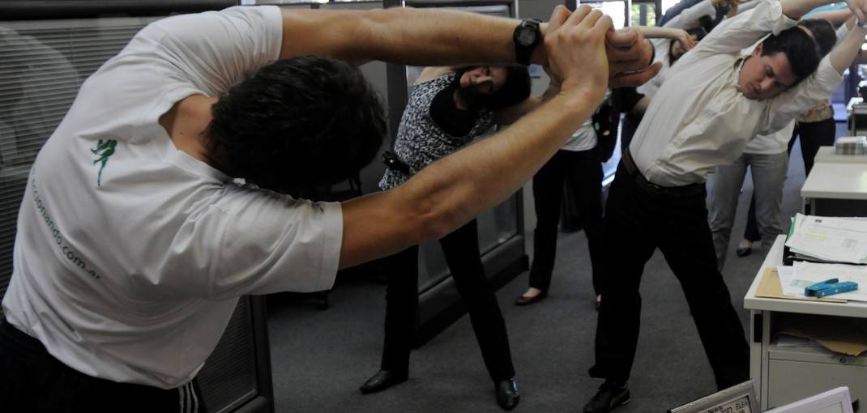
FOTOS

Slide 35
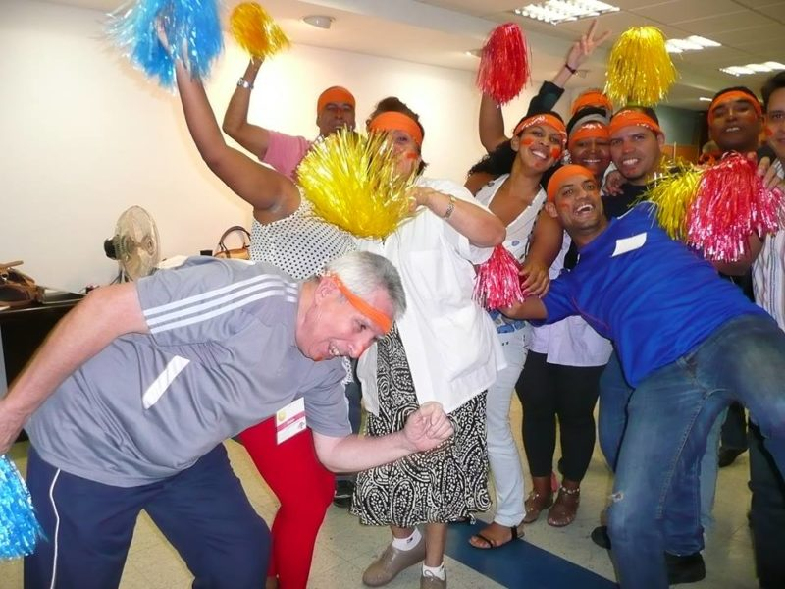
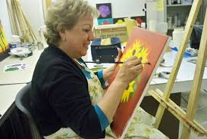
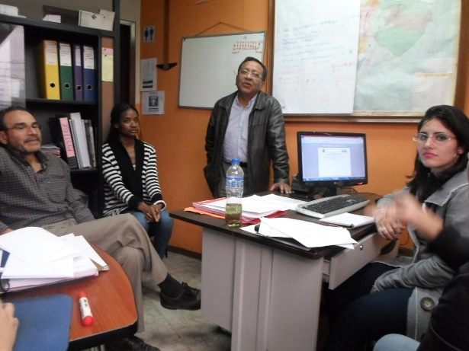
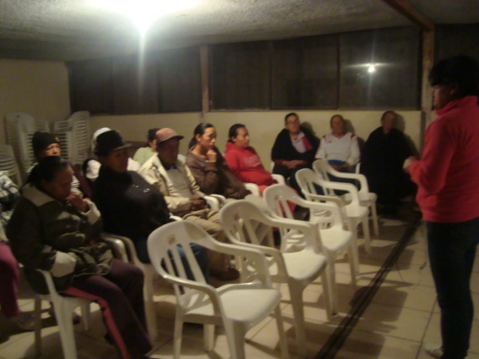
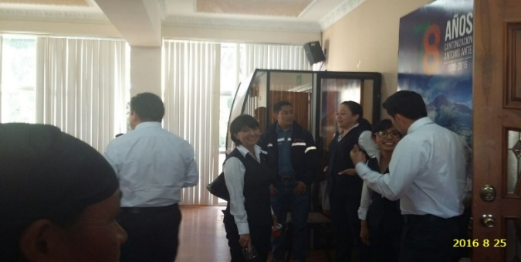
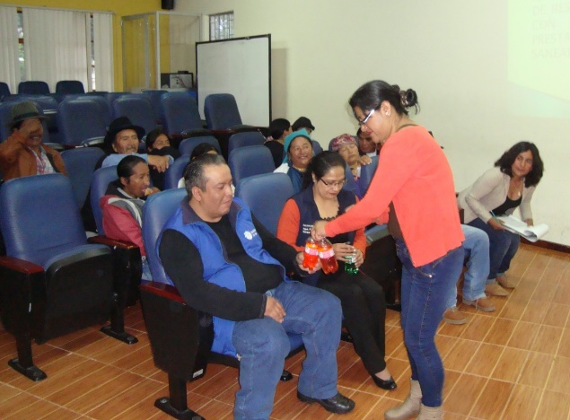
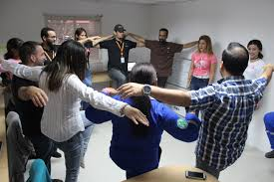
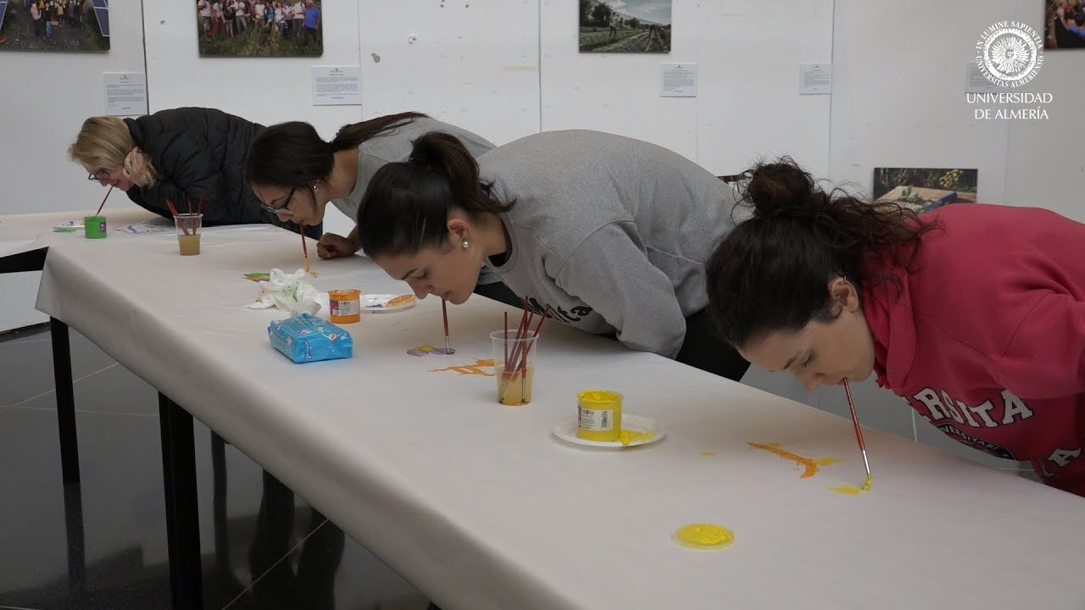

Slide 36
CAPÍTULO
IV

Slide 37
CONCLUSIONES
Los principales fundamentos teóricos que sustenta el programa de actividades recreativas son la conceptualización de la recreación, beneficios; características de la recreación, áreas de la recreación, recreación laboral, relaciones laborales, beneficios de las relaciones laborales para el trabajador, satisfacción laboral, dimensiones, el cuestionario de Litwin y Stringer y todo lo que respecta a marco legal.
Media del Pre test – Resultado – Porcentaje 60,8%
Media del Pos test – Resultado – Porcentaje 69,8%
Existe una diferencia del 9% de aumento
Se acepta la hipótesis planteada porque se evidencia estadísticamente que los trabajadores fortalecieron sus relaciones laborales en un 9%.

Slide 38
RECOMENDACIONES
Es importante implementar programas de actividades recreativas de manera continua en la Oficina Técnica Weather Consulting.
Se debe evaluar a los empleados cada cierto tiempo, para tener conocimiento en que se puede mejorar a nivel de relaciones laborales.
Concientizar y promover la realización de las actividades recreativas.

Slide 39
BIBLIOGRAFÍA
Constitución de la República del Ecuador. (2008). Asamblea Nacional Constituyente. Quito.
Fernandez, E. (1999). Fundamentos teóricos de la Recreación. Caracas: J.M. Siso Martínez.
Funlibre 2004. Fundamentos de la Recreación.
Holm-Detlev Köhler, Antonio Martín (2005), Manual de la sociología del trabajo y de las relaciones laborales. Delta. Disponible en https://books.google.com.ec/books/about/Manual_de_la_sociolog%C3%ADa_del_trabajo_y_d.html?id=wpjqAAAACAAJ&redir_esc=y
Pérez, V. (2007). Primer Congreso de Recreación. México
Social, M. (2018) Disponible en http://mtss.hermes-soft.com/seguridad-social/recreacion-laboral.html

Slide 40
GRACIAS
POR
LA
ATENCIÓN

